Slide 1
어떤 영화를 볼지 고민될 때

Slide 2
내 취향대로 골라줄 수 없을까?

Slide 3
세상에 없던

Slide 4
사용자 중심 추천 커뮤니티

Slide 5
유저 인터액티브 무비 컨텐츠

Slide 6
BIRD PEAK

Slide 7
팀 소개

Slide 8

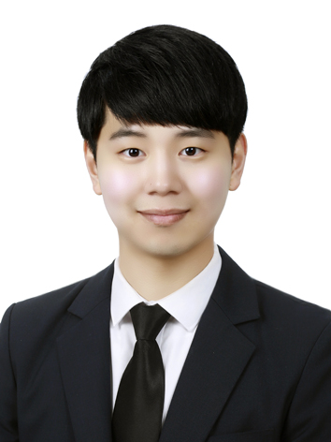
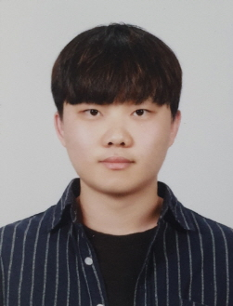
BIRD PEAK
강민석
Back-end 담당
박종준
Front-end 담당

Slide 9






Slide 10

PJT 소개

Slide 11
역할분담 및
계획수립
Account
Community
기능 구현
Movie
Comment
기능 구현
Bug fix
및
계획 상세화
서베이
기능 구현
CSS 디테일
수정
박
역할분담 및
계획수립
기본
모델링
API 관련
기능 구현
Bug fix
및
계획 상세화
추천 알고리즘 구상
및
모델 수정
좋아요 기능
&
추천 로직
강
06/10 (수)
06/10 (목)
06/10 (금)
06/10 (월)
06/10 (화)
06/10 (수)
완성

Slide 12
싸이월드 연혁
1999.8
2007.02
2009.02
2014.1
2016.7
2017.8
설립
2000만
회원
3000만
회원
SK로부터
분사
Aire. Inc
편입
삼성벤처투자
투자 유치
싸이홈
라이브 방송
미니미
사업개요
기록하다
말하다
표현하다

Slide 13
사용자
가입자수
TEXT
MAU
TEXT
DAU
TEXT

Slide 14
MAIN TITLE
SUBTITLE
01
02
03

Slide 16
사업현황

